Slide 1

Week III : CSS Drill
Pendalaman CSS
Edo Novanto
Fullstacks Engineer & AXAR Mentor

Slide 2

`v
`v
Day 7 : Pendalaman CSS
Our Topics!
Review Pengenalan CSS
CSS Conception
Selectors (Type, Class, Id, Universal)
Combinators (Adjacent Sibling, General Sibling, Child, Descendant)
Pseudo Selector

Slide 3
#REVIEW
Alasan Menggunakan CSS
Berikut beberapa alasan lain mengapa kita menggunakan CSS:
Mempercepat Proses Desain
Proses Pemeliharaa Mudah
Didukung Banyak Browser
Penerapan Style Lebih Beragam

Slide 4
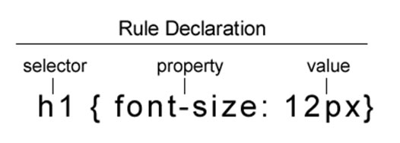
#REVIEW
Cara Kerja CSS
Untuk dapat menerapkan CSS, ada beberapa langkah yang perlu kita lakukan, diantaranya:
1. Pembuatan Dokumen CSS
2. Menetapkan styling CSS
3. Melampirkan CSS pada HTML

Slide 5
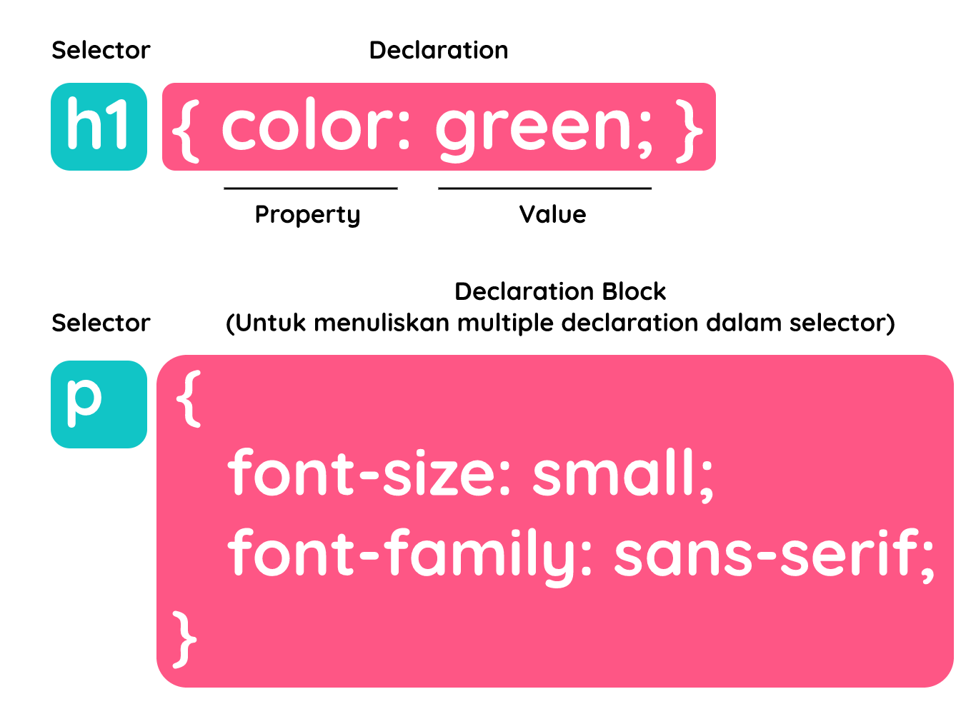
#REVIEW
Selector
Selector ini dipanggil melalui tipe elemennya, dan ini merupakan teknik dasar dari pemanggilan selector.
Properti (property) dan nilai (value) yang terdapat pada declaration/declaration block akan diterapkan pada seluruh elemen <h1>

Slide 6
#REVIEW
Declaration
Bagian deklarasi terdiri dari pasangan properti dengan nilainya. Kita bisa menetapkan lebih dari satu deklarasi pada satu rule.
Setiap deklarasinya harus diakhiri dengan semicolon (;) sebagai tanda diakhirinya sebuah deklarasi

Slide 7
#REVIEW
Melampirkan CSS
Terdapat tiga cara untuk menerapkan styling pada elemen HTML:
External Style Sheet
Embedded Style Sheet
Inline Style Sheet

Slide 8
CSS CONCEPTION
Inheritance
Group Selectors
Rule Order
(Pewarisan Sifat)
(Pengelompokan Selectors)
(Urutan Rule)

Slide 9
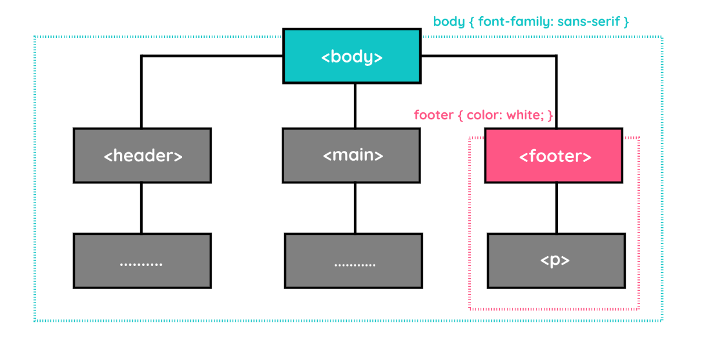
Inheritance
Styling HTML bersifat inheritance yang artinya dapat mewarisi properti style “tertentu” pada elemen yang ada di dalamnya.
Rules yang kita tuliskan untuk elemen <body></body> akan diterapkan pada seluruh elemen yang ada di dalam elemen <body></body>

Slide 10
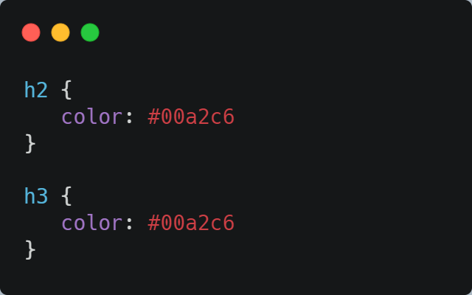
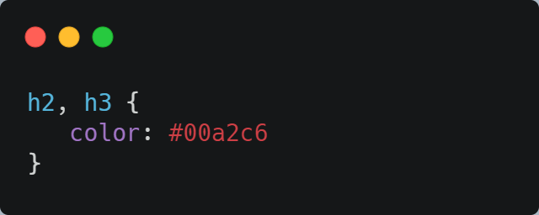
Group Selectors
Menggabungkan selectors dengan deklarasi yang sama sehingga dapat meminimalisir penulisan kode yang berulang

Slide 11
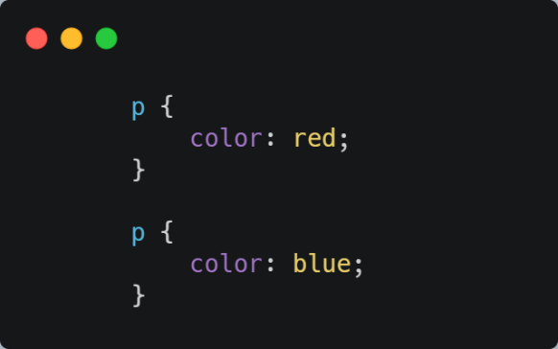
Rule Order
Alur kerja CSS dalam membaca kode yang mengalir dari atas ke bawah. Karena itu kita harus memperhatikan urutan dalam penulisan rules, terutama saat terjadi sebuah konflik.

Slide 12
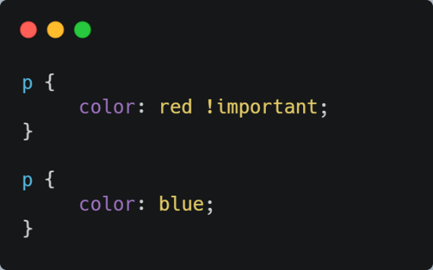
Rule Order (Important)
Kita bisa membuat sebuah property styling agar dianggap penting oleh browser untuk diterapkan dan tidak memperhatikan urutan. Kita bisa menambahkan keyword !important pada akhir nilai propertinya.

Slide 13
Selectors
Ada banyak jenis selector untuk menargetkan aturan ke elemen tertentu dalam dokumen HTML.
Type
Class
Id
Universal
h1, h2, p, img
.classA , .classB
#idA, #idB
*

Slide 14
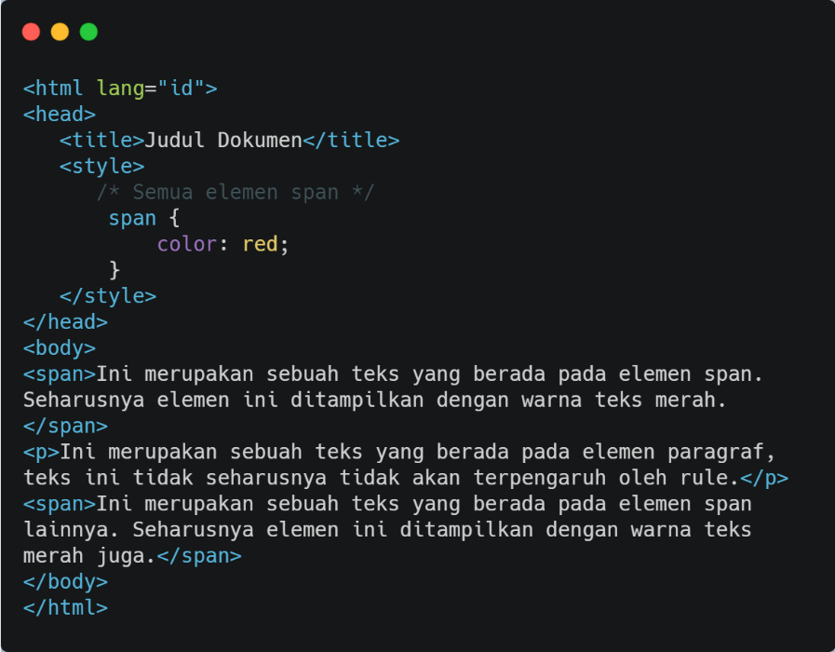
Type Selectors
Type Selector menggunakan nama elemen sebagai target untuk diterapkannya rule. Ketika menggunakan selector ini tentu rule akan diterapkan pada seluruh elemen target yang ada pada dokumen HTML.

Slide 15
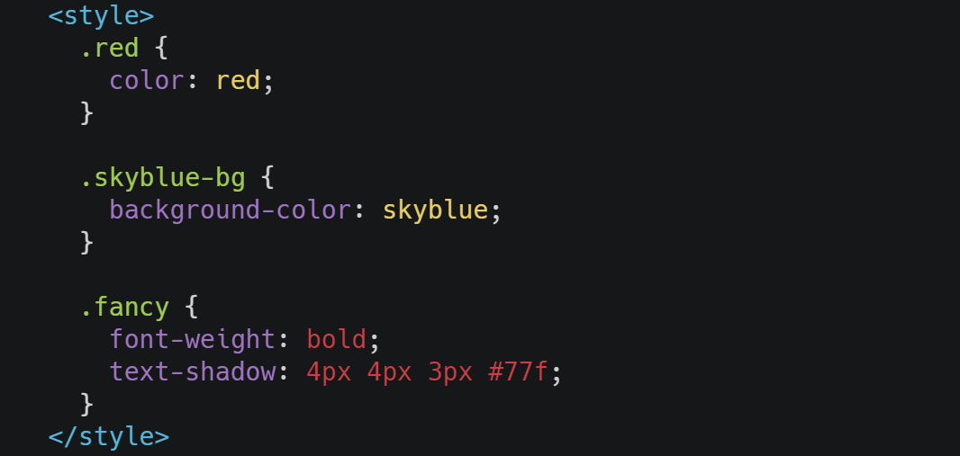
Class Selectors
Selector digunakan untuk menyeleksi element berdasarkan nama class atau nilai (value) dari attribute class yang sama pada html element yang sebelumnya telah ditentukan.
Penulisan Class Selector diawali dengan tanda titik (.) atau period, kemudian diikuti dengan nama class.

Slide 16
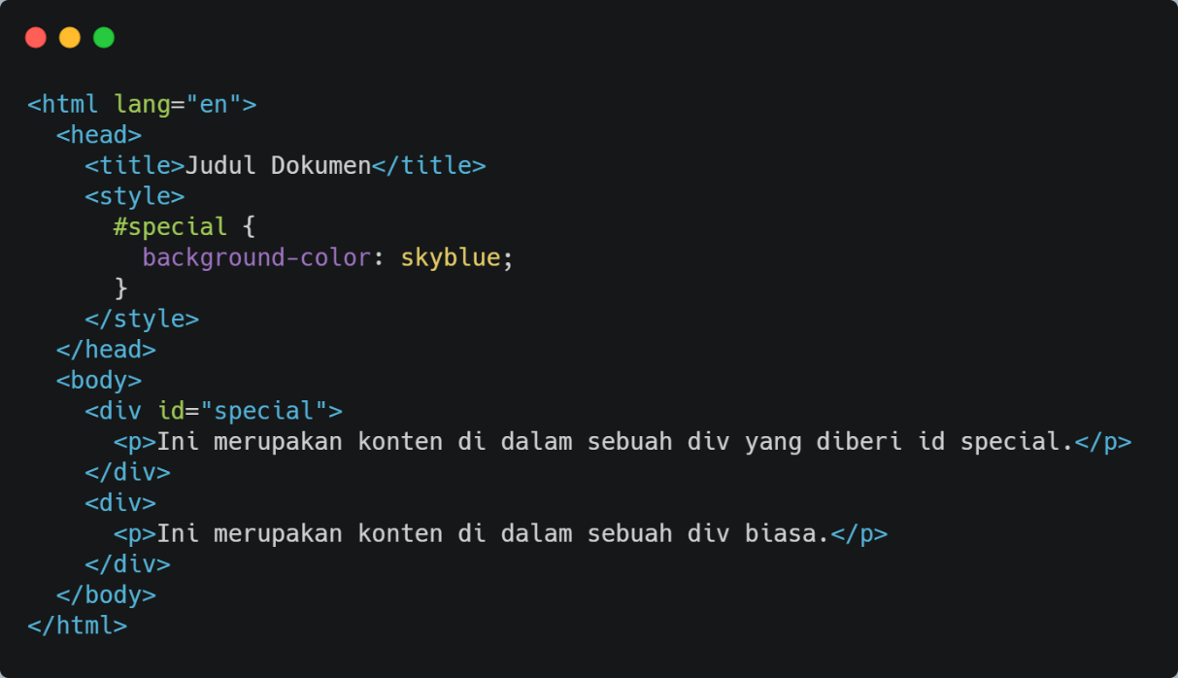
Id Selectors
ID selector menetapkan target elemen berdasarkan nilai dari atribut id yang diterapkan pada elemennya.
Kebanyakan atribut ini digunakan untuk memberikan sebuah arti pada generic element seperti <div> dan <span>

Slide 17
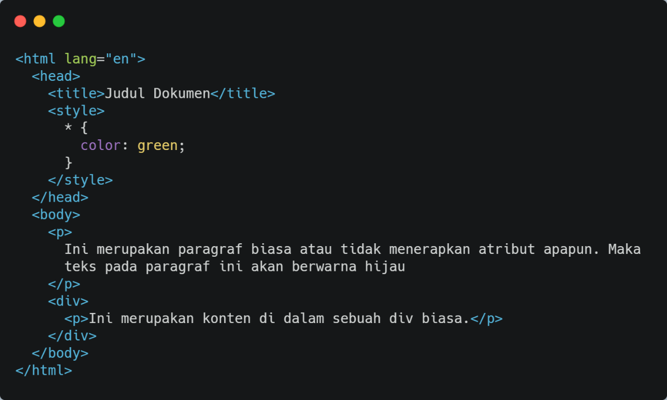
Universal Selectors
CSS Universal Selector (*) digunakan untuk menyeleksi setiap single element dari tipe element apapun. Artinya, penyeleksian berlaku secara keseluruhan untuk semua single element.

Slide 18
Combinators
Ada tiga jenis kombinator yang akan kita pelajari yaitu:
Adjecent Sibling
Child
Descendant

Slide 19
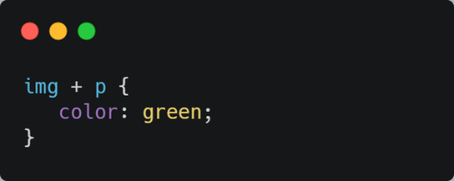
Adjacent Sibling
Menggabungkan dua buah basic selector dengan menggunakan tanda + di antara keduanya.
Adjacent Sibling Selector terdiri dari dua buah target elemen, namun hanya elemen yang dituliskan langsung setelah elemen pertama pada berkas HTML yang akan menerima efeknya.

Slide 20
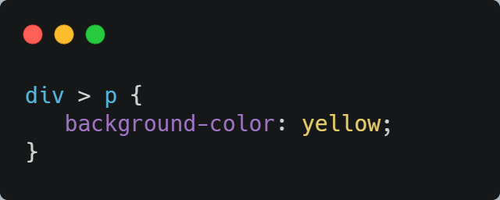
Child
Child Selector menggabungkan dua buah basic selector dengan menggunakan tanda greater than (>) di antara basic selector-nya.
Rule akan diterapkan pada seluruh elemen paragraf yang berada di dalam elemen div secara langsung.

Slide 21
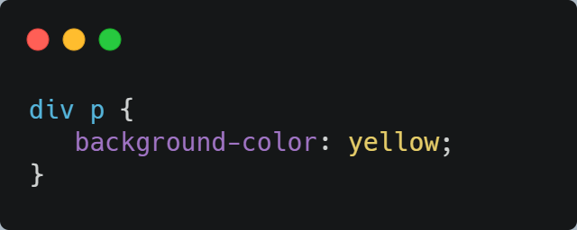
Descendant
Descendant Selector mirip seperti child selector namun hierarkinya lebih luas, karena rule akan diterapkan pada seluruh elemen yang menjadi turunannya walaupun secara tidak langsung.

Slide 22
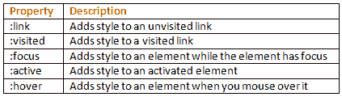
Pseduo Selector
Selector ini menargetkan elemen pada bagian yang “tidak terlihat” seperti sifat pada elemen. Salah satu contoh yang paling sering kita terapkan adalah :hover, Pseudo Selector tersebut kita gunakan untuk menetapkan rule ketika cursor diarahkan ke target elemen.

Slide 23


Thank You
Apakah ada pertanyaan?
https://www.axarschool.com/
@axarschool
Edo Novanto
Fullstacks Engineer & AXAR Mentor

